Slide 1

COMPUTER
信息技术基础项目化教程
信息技术基础(Windows11+WPS Office）

Slide 2
单元4 WPS Office演示文稿
任务 4.1 制作《感动中国》演示文稿
目录
CONTENTS
任务 4.2 美化《感动中国》演示文稿
任务 4.3 设置《感动中国》演示文稿动画效果

Slide 3
教学目标
1.掌握 WPS 演示幻灯片智能美化。
2.理解 WPS 演示母版的作用，掌握 WPS 演示母版的操作。
3.掌握 WPS 演示幻灯片的切换。
1
2
1.会美化 WPS 演示文稿。
知识
目标
能力
目标
采用演示法、讲授法、练习法、任务驱动法、项目化教学
教学
方法
素质目标
培养学生的审美能力，通过布局、颜色、排版提高设计水平。
3
4

Slide 4
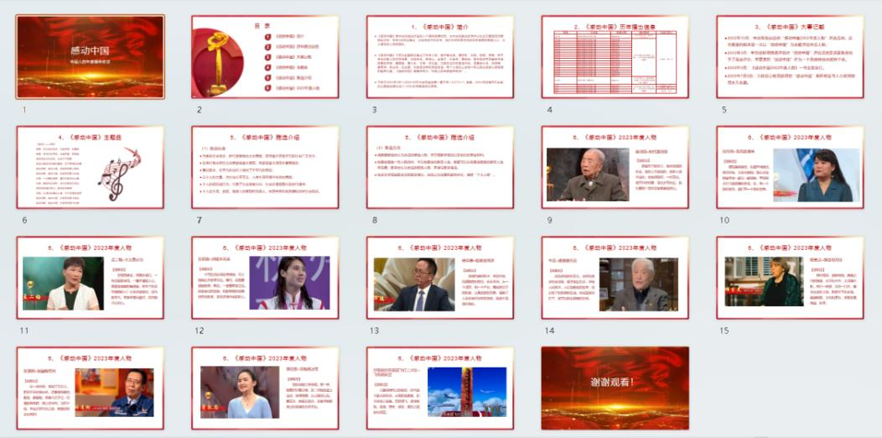
任务描述
做好的《感动中国》演示文稿只是将基本元素放到了幻灯片中，并不美观，因此，需要对演示文稿进行美化。文稿美化后的效果如图 4-21 所示。

Slide 5
学习目标
任务 4.2 美化《感动中国》演示文稿
一
打开素材文件夹下的《感动中国》演示文稿
二
编辑母版
三
具体幻灯片美化
四
保存

Slide 6
1.打开素材文件夹下的《感动中国》演示文稿
2.编辑母版
步骤 1：单击【视图】选项卡下的【幻灯片母版】按钮，进入到母版编辑状态。
步骤 2：选中左侧窗格中第一个“WPS 母版”，在右侧窗格中单击选中“标题”占位符，单击【开始】选项卡下的【字体颜色】下拉按钮，在【标准色】中选择“深红”，字体对齐方式设置为“居中对齐”。单击选中“内容”占位符，设置字体颜色为“深红”。

Slide 7
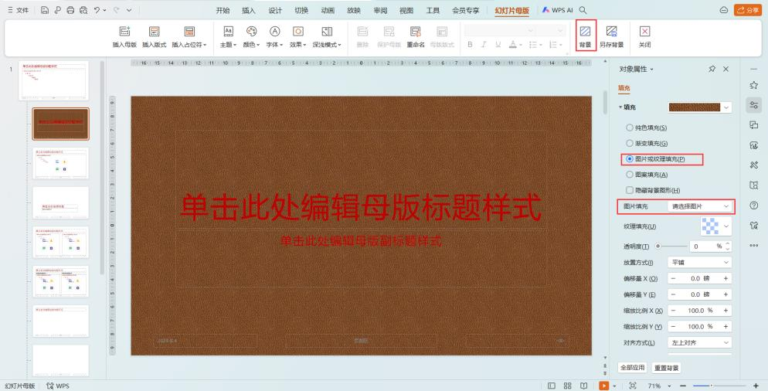

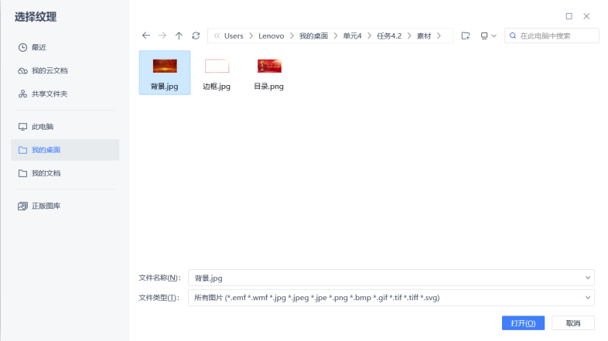
2.编辑母版
步骤 3：选择左侧窗格中“标题幻灯片 版式”，单击【幻灯片母版】下的【背景】按钮，在弹出的【对象属性】任务窗格中，【填充】下选择【图片或纹理填充】单选按钮，如图 4-22 所示，在下面【图片填充】处单击【请选择图片】下拉列表，选择【本地文件】，打开“选择纹理”对话框，选择素材文件夹下的“背景.jpg”图片，单击【打开】按钮，如图 4-23 所示，再分别选中“标题”占位符和“副标题”占位符，将字体颜色设置为“白色，背景 1”，最后“标题幻灯片 版式”效果如图 4-24 所示。

Slide 8
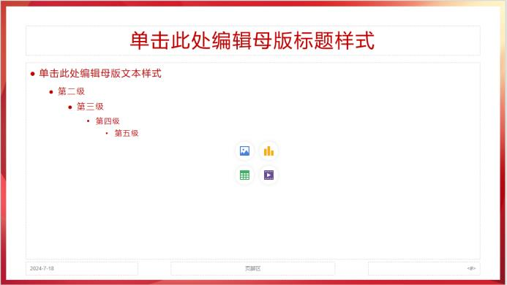
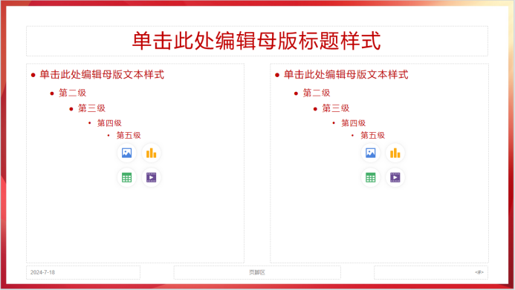
2.编辑母版
步骤 4：选择左侧窗格中“标题和内容 版式”，按照步骤 3 中操作方法，将该版式背景设置为素材下的“边框.jpg”，4-25 所示。
步骤 5：选择左侧窗格中“两栏内容 版式”，同样按照步骤 3 中操作方法，将该版式背景设置为素材下的“边框.jpg”，4-26 所示。
步骤 6：母版设置完毕，单击【幻灯片母版】选项卡下的【关闭】按钮，关闭母版编辑。

Slide 9
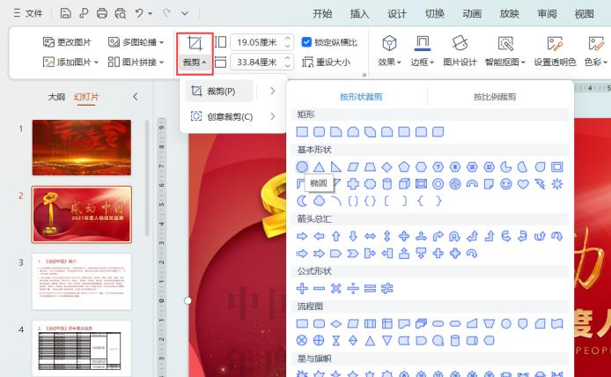


3.具体幻灯片美化
（1）目录页
步骤 1：放置左侧图片。插入图片（素材下“目录.jpg”），单击【图片工具】选项卡下的【裁剪】下拉按钮，在下拉列表中选择【裁剪】选项下的“椭圆”，如图 4-27 所示，拖动裁剪点和图片到合适形状，如图 4-28 所示，单击裁剪点外任何位置，确定裁剪结果，将裁剪后的图片拖到左下角，靠在左边框和下边框边缘，如图 4-29 所示。

Slide 10

3.具体幻灯片美化
（1）目录页
步骤 2：插入文本框放置 6 个目录项。选中“《感动中国》简介”，单击右键，在弹出的快捷菜单中选择【剪切】选项，或者按<Ctrl+X>组合键，将文本剪切，然后单击【插入】|【形状】下拉按钮，在弹出的下拉列表中选择【基本形状】中第一个“文本框”，在幻灯片中左键单击，插入一个文本框，最后，在文本框上右键单击，弹出的快捷菜单中选择【粘贴】选项，或者按<Ctrl+V>组合键，将剪切的文字粘贴到文本框中。使用刚刚创建的文本框，复制粘贴出 5 个文本框，将剩余 5 个目录项内容粘贴到对应的文本框中。将原内容占位符删掉。效果如图 4-30 所示。

Slide 11
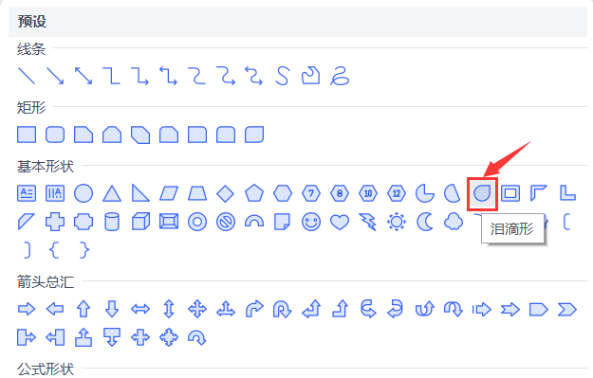
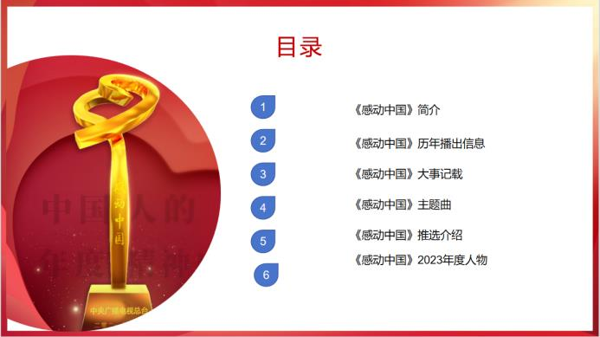
3.具体幻灯片美化
（1）目录页
步骤 3：插入泪滴形状放置 6 个序号。单击【插入】选项卡下的【形状】下拉按钮，在下拉列表中选择【基本形状】中“泪滴形”，如图 4-31 所示，鼠标形状变成十字型，按住鼠标左键拖放，画出形状，右键单击形状，在弹出的快捷菜单中选择【编辑文字】选项，输入数字“1”，复制粘贴出 5 个泪滴形状，修改里面的数字。效果如图 4-32 所示。

Slide 12
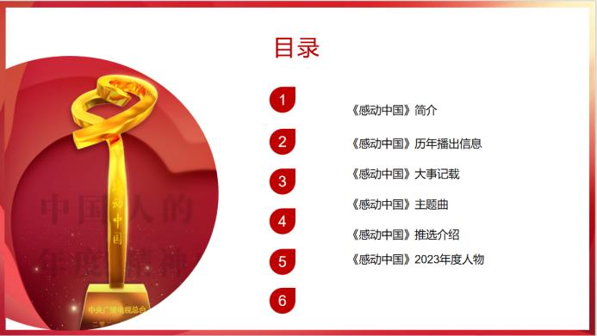
3.具体幻灯片美化
（1）目录页
步骤 4：泪滴形状美化。选中 6 个泪滴形状，在【绘图工具】选项卡下，单击【填充】下拉按钮，选择【标准色】中的“深红”，单击【边框】下拉按钮，选择【无边框颜色】，宽度和高度都设为“1.48 厘米”，单击【对齐】下拉按钮，选择【左对齐】，再次单击【对齐】下拉按钮，选择【等高】，单击【开始】选项卡，设置字号为“28”，字形“加粗”。设置后效果如图 4-33 所示。

Slide 13
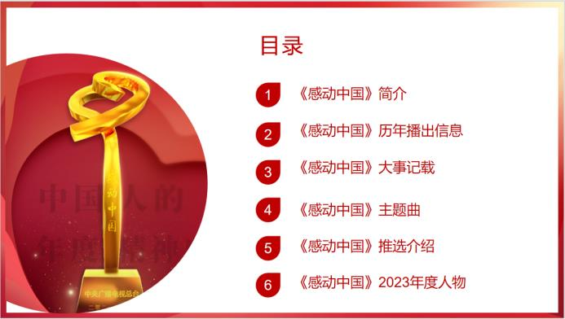
3.具体幻灯片美化
（1）目录页
步骤 5：文本框美化。选中 6 个文本框，单击【开始】选项卡，设置字号为“24”，单击【字体颜色】下拉按钮，选择【标准色】中的“深红”，调整文本框位置，与泪滴形状对齐。设置后效果如图 4-34 所示。

Slide 14
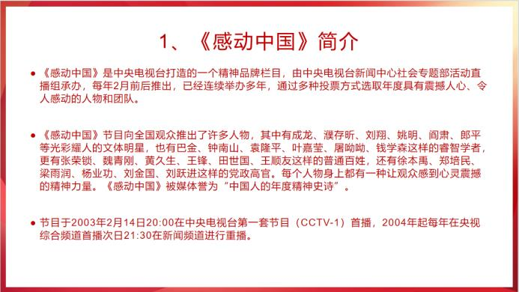
3.具体幻灯片美化
（2）《感动中国》简介页
将每个项目后设置空一行。效果如图 4-35 所示。

Slide 15
3.具体幻灯片美化
（3）《感动中国》历年播出信息页
步骤 1：选中表格标题行，在【开始】选项卡中，将字号大小设置为“16”，字形“加粗”，居中对齐。
步骤 2：选中表格中除标题行外所有文字，在【开始】选项卡中，将字号大小设置为“12”，字形“加粗”。
步骤 3：选中整个表格，在【开始】选项卡中，单击【字体颜色】下拉按钮，选择【标准色】中的“深红”，【对齐文本】下拉列表中选择【垂直居中】。

Slide 16
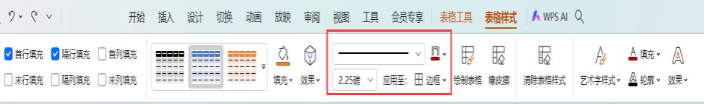
3.具体幻灯片美化
（3）《感动中国》历年播出信息页
步骤 4：选中整个表格，单击【表格样式】选项卡，在【笔颜色】下拉列表中选择【标准色】中的“深红”，【笔划粗细】下拉列表中选择“2.25 磅”，单击两次【边框】下拉列表中的【所有框线】选项，如图 4-36 所示。

Slide 17
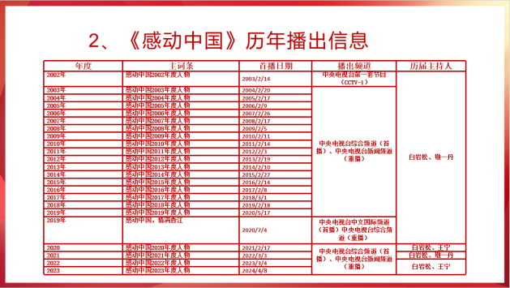
3.具体幻灯片美化
（3）《感动中国》历年播出信息页
步骤 5：选中整个表格，拖动表格调整位置，调整到整个幻灯片中间位置。最后效果如图 4-37 所示。

Slide 18
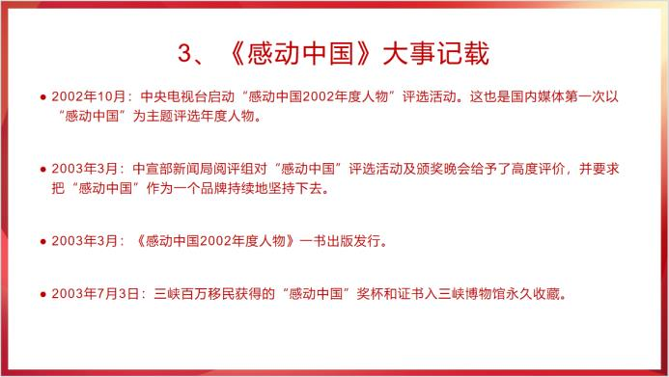
3.具体幻灯片美化
（4）《感动中国》大事记载页
将每个项目后设置空一行。效果如图 4-38 所示。

Slide 19

3.具体幻灯片美化
（5）《感动中国》历年主题曲
步骤 1：选中左侧占位符，设置字号为“14”。
步骤 2：选中右侧图片，左键按住旋转柄，向右侧旋转一定角度。最后效果如图 4-39 所示。

Slide 20
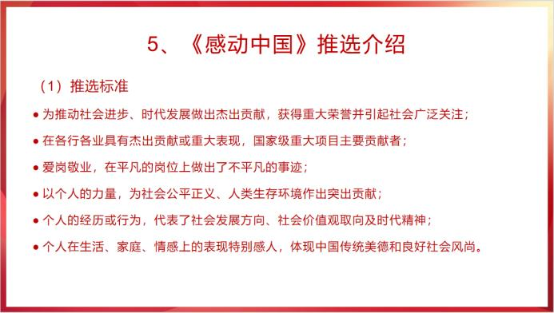
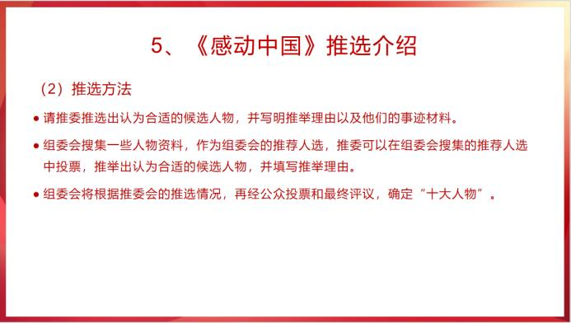
3.具体幻灯片美化
（6）《感动中国》推选介绍
步骤 1：推选标准页设置。选中文字“（1）推选标准”，将字号设置为“24”，选中推选标准下的项目文字，字号设置为“20”，选中内容占位符，单击【开始】|【行距】下拉按钮，在弹出的下拉列表中选择“1.5”，将行距设置为 1.5 倍行距。效果如图 4-40 所示。
步骤 2：推选方法页的设置同推选标准页。效果如图 4-41 所示。

Slide 21
3.具体幻灯片美化
（7）《感动中国》2023 年度人物
步骤 1：选中第一个年度人物幻灯片中人物图片，在【图片工具】选项卡中，取消【锁定纵横比】复选框，将图片宽度设置为 19.00 厘米，高度设置为 12.00 厘米。
步骤 2：选中文字“俞鸿儒——时代塑鸿儒”，在【开始】选项卡中将字号设置为“24”。
步骤 3：选中文字“【颁奖词】”，在【开始】选项卡中将字号设置为“20”。

Slide 22
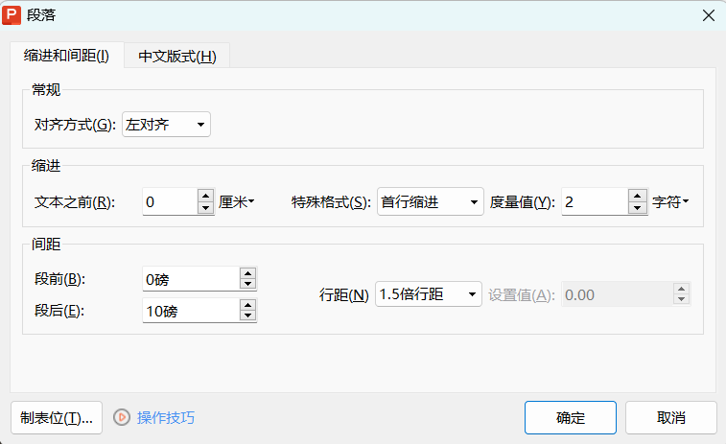
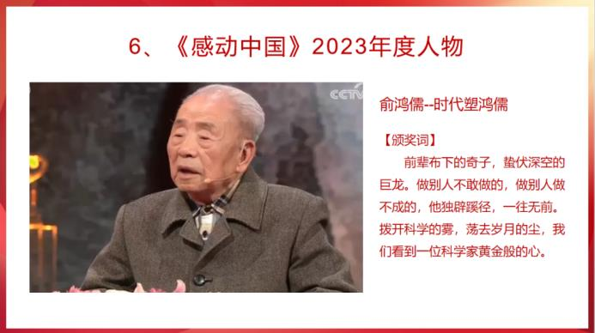
3.具体幻灯片美化
（7）《感动中国》2023 年度人物
步骤 4：选中颁奖词内容文字，在【开始】选项卡中将字号设置为“20”，行距设置为“1.5”倍，在颁奖词内容处右键单击，弹出的快捷菜单中选择【段落】选项，在弹出的【段落】对话框中设置【特殊格式】为“首行缩进”，【度量值】为“2”，后面单位下拉列表中选择“字符”，如图 4-42 所示。单击【确定】按钮，完成设置，效果如图 4-43 所示。
步骤 5：其他年度人物幻灯片美化参考第一个年度人物幻灯片美化。

Slide 23
4.保存
最后，单击快速访问工具栏中的【保存】按钮，将完成的演示文稿保存。

Slide 24
掌握幻灯片母版的使用方法
01
课堂小结
掌握幻灯片的智能美化方法
03

Slide 25
COMPUTER
信息技术基础(Windows11+WPS Office）
THANKS

